Slide 1
Государственное бюджетное профессиональное
образовательное учреждение Иркутской области
«Иркутский колледж автомобильного транспорта
и дорожного строительства»
Формирование ФОС
как основной инструмент
контроля

Slide 2
Общие положения
Нормативной базой для формирования ФОС по специальностям СПО являются федеральные государственные образовательные стандарты среднего профессионального образования (ФГОС СПО).
ФОС создаются для аттестации обучающихся на соответствие их персональных достижений поэтапным требованиям соответствующей основной профессиональной образовательной программы.
ФОС – это комплекс контрольно-оценочных средств (далее– КОС), предназначенных для оценивания знаний, умений и компетенций студентов на разных стадиях их обучения.

Slide 3
Принципы формирования ФОС
Порядок и условия оценивания определяются ГБПОУ ИО «ИКАТиДС» самостоятельно и фиксируются локальными актами, утвержденными директором.
Порядок проведения оценочных мероприятий и процедур раскрывают в Положении о проведении текущего контроля и промежуточной аттестации обучающихся в ГБПОУ ИО «ИКАТиДС»
ФОС разрабатываются образовательным учреждением самостоятельно. ФОС по учебной дисциплине рассматривается и утверждается на заседании СПП, ФОС по профессиональному модулю, включающий оценочные материалы для проведения экзамена (квалификационного),с представителями профильных предприятий (организаций), работодателями.
При формировании ФОС учитывают, что оценка качества подготовки обучающихся осуществляется в двух основных направлениях:
- оценка уровня освоения дисциплин;
- оценка освоенных компетенций.

Slide 4
ФОС формируются на ключевых принципах
оценивания:
надежности;
справедливости;
своевременности;
эффективности.
Основными требованиями к ФОС являются:
интегративность;
проблемно-деятельностный характер;
актуализация в заданиях содержания профессиональной деятельности;
связь критериев с планируемыми результатами;
экспертиза в профессиональном сообществе

Slide 5
Оценивание производится в форме:
Текущего контроля знаний (устный опрос, проведение лабораторных, графических и иных работ, контрольных работ, тестирования, контроль самостоятельной работы обучающихся и т.д.).
Промежуточной аттестации (зачет, Д/зачет, экзамен).
Государственной (итоговой) аттестации (экзамен (квалификационный)).

Slide 6
Алгоритм действия преподавателя при
разработке ФОС по учебной дисциплине
Изучить: ФГОС СПО (общие и профессиональные компетенции) и требования к результатам обучения)
Учебный план по специальности (для определения формы промежуточной аттестации);
Соотнести требования ФГОС СПО с результатами по учебной дисциплине (определить важность учебной дисциплины, ее разделов для данной специальности);
Разработать рабочую программу (уровень освоения дидактических единиц, определить профильные дидактические единицы (т.к. уровень их освоения - 3, т.е. продуктивный));
Разработать календарно-тематический план (КТП) по учебной дисциплине (для определения форм и сроков текущего контроля);
Переходить к созданию ФОС по учебной дисциплине.

Slide 7
Нормативная база
ФЗ от 29.12.2012 № 273-ФЗ «Об образовании в Российской Федерации»;
ФГОС СПО по специальностям;
Положение о формировании фонда оценочных средств для проведения текущего контроля успеваемости и промежуточной аттестации обучающихся в ГБПОУ ИО «ИКАТиДС»;

Slide 8
Примерный состав КОС для текущего контроля знаний, умений обучающихся по учебной дисциплине/темам, разделам, МДК
профессионального модуля
№ п/п | Наименование КОС | Материалы для представления в ФОС
1 | Контрольная работа №1 - n по теме, разделу | Комплект контрольных заданий по вариантам*
2 | Вопросы для устного (письменного) опроса по теме, разделу | Перечень вопросов по теме, разделу
3 | Тест по теме, разделу | Тест по теме, разделу*
4 | Реферат, доклад сообщение, эссе | Темы рефератов, докладов, сообщений, эссе*
5 | Индивидуальный (групповой) проект, в т.ч. курсовой проект (работа) | Темы и задания для выполнения обучающимися проектной деятельности*
6 | Лабораторная работа | Методическая разработка лабораторной работы*
7 | Практическое занятие –деловая игра | Методическая разработка практического занятия*
8 | Практическое занятие –решение ситуационных задач | Образцы ситуационных задач*
9 | Практическое занятие – семинар, круглый стол | Перечень тем для изучения и(или) обсуждения
10 | Практическое занятие – расчетно-графическая работа | Образцы расчетно-графических заданий*
11 | Рабочая тетрадь | Образцы заданий
12 | Портфолио | Требования к материалам обучающихся для включения в портфолио*

Slide 9
Контроль во время дистанционного обучения в
колледже
Во время дистанционного обучения по дисциплине «Обществознание» в колледже применяются следующие виды контроля:
Работа с АИС «Дневник. RU
Работа студентов с персональным сайтом преподавателя в сети Интернет
Работа на канале преподавателя YouTube

Slide 10
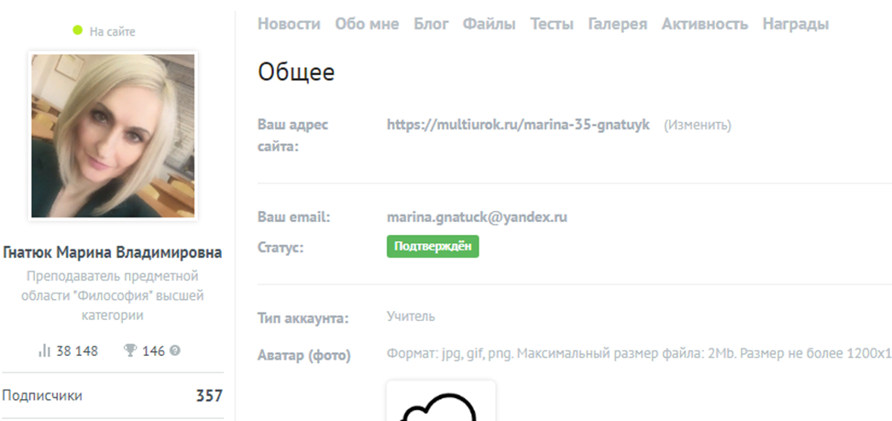
Работа с персональным сайтом преподавателя

Slide 11
Студенты работают с персональным сайтом в сети Интернет. Для доступа на него нужно публиковать ссылку на тест, где студенты направляясь по ссылке перенаправляются на персональный сайт преподавателя и проходят тест онлайн

Slide 12
После того, когда студенты прошли тест, преподаватель, зайдя на свой персональный сайт может просмотреть результаты студентов в сети Интернет, сделать анализ ошибок и распечатать

Slide 13
Eще одной формойработы преподавателей ИКАТиДС стала создание видеоуроков, видеолекций, размещенных на различных видеохостингах, в том числе на YouTube и социальных сетях, например В контакте

Slide 14
Ссылки на авторские видеолекции ИКАТиДС
https://multiurok.ru/marina-35-gnatuyk- Персональный сайт в сети Интернет
https://multiurok.ru/marina-35-gnatuyk/blog/tsikl-lektsii-po-uchebnoi-distsipline-osnovy-filosofii/
Цикл авторских лекций по учебной дисциплине «Основы философии»

Slide 15
СПАСИБО ЗА ВНИМАНИЕ

